Slide 1


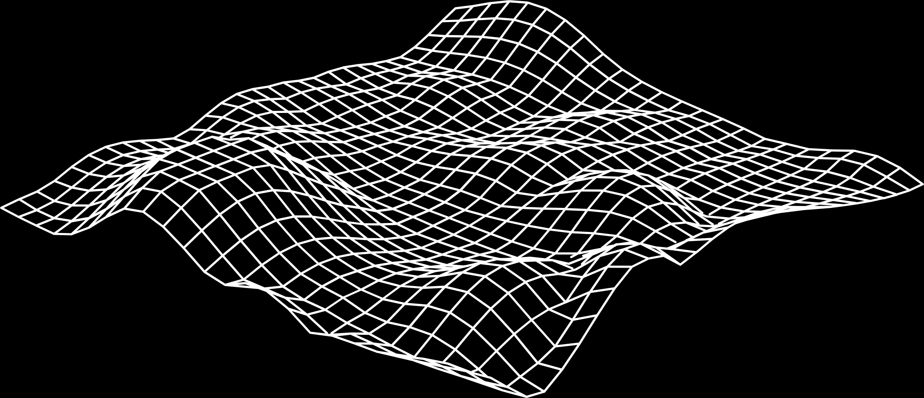
FakeNEAT:
Neuroevolución
mediante AG y Enfriamiento Simulado
HUGO ALBERT BONET

Slide 2
↖ ↗
↘ ↙
DESCRIPCIÓN DEL PROBLEMA
1

Slide 3
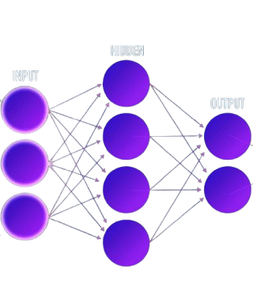
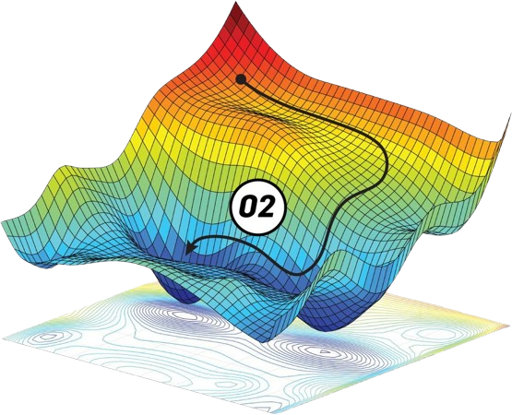
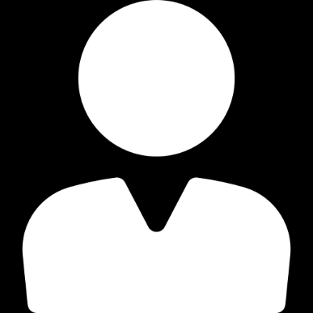
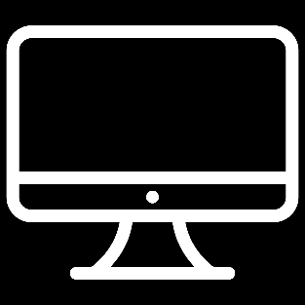
Entrenamiento de Redes Neuronales
Búsqueda de arquitecturas
Entrenamiento de la red
↗
¿Nº capas?
↗
¿Nº neuronas?

Slide 4
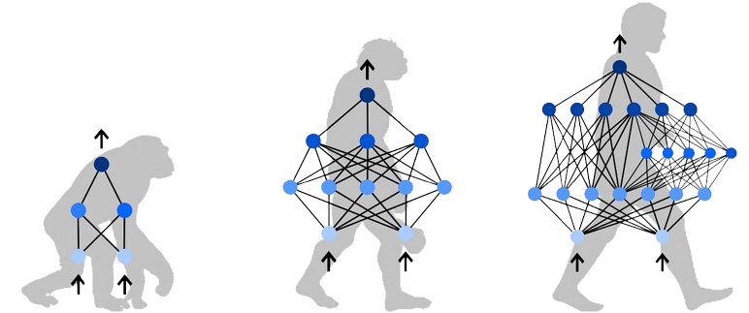
Neuroevolución
¿Qué es?
Algoritmos evolutivos para entrenar redes neuronales buscando al mismo tiempo la mejor arquitectura
Estado del arte:
- NeuroEvolution of Augmented Topologies (NEAT)
- HyperNEAT

Slide 5
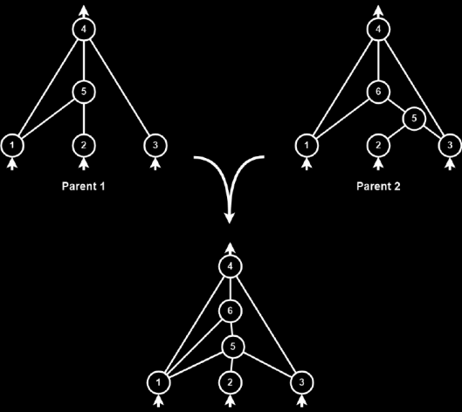
NEAT vs FakeNEAT
NEAT
FakeNEAT
Centrado en optimizar:
Neuronas de cada capa
Pesos de la red
Limitaciones:
Número de capas
Funciones de activación
Capas especiales (Convolucionales, Batch Normalization…)
Principal problema: Poco óptimo para inferencia

Slide 6
↖ ↗
↘ ↙
ALGORITMO GENÉTICO
2

Slide 7

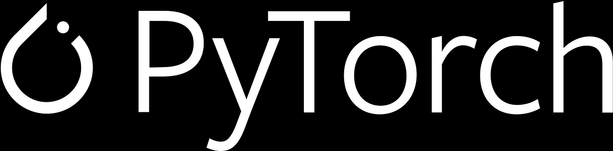
Representación de la solución
Solución = Arquitectura + Pesos
Aquitectura:
[N₁, N₂, … , N_{H}] → N_{h}: Número de neuronas en la capa h.
H: Número de capas de la red (hiperparámetro).
Pesos:
Implementados sobre la librería PyTorch

Slide 8
Población inicial
Búsqueda de simplicidad
Búsqueda de variabilidad
Una neurona por capa:
Parte de la solución más simple y eficiente computacionalmente
Genera redes “grandes” si produce un beneficio
Número aleatorio de neuronas por capa:
Se establece un máximo de neuronas iniciales por capa
Incrementa la variabilidad inicial (Exploración)

Slide 9
Función fitness
DATOS

Slide 10
Función fitness
DATOS
TRAIN
TEST
VALID

Slide 11
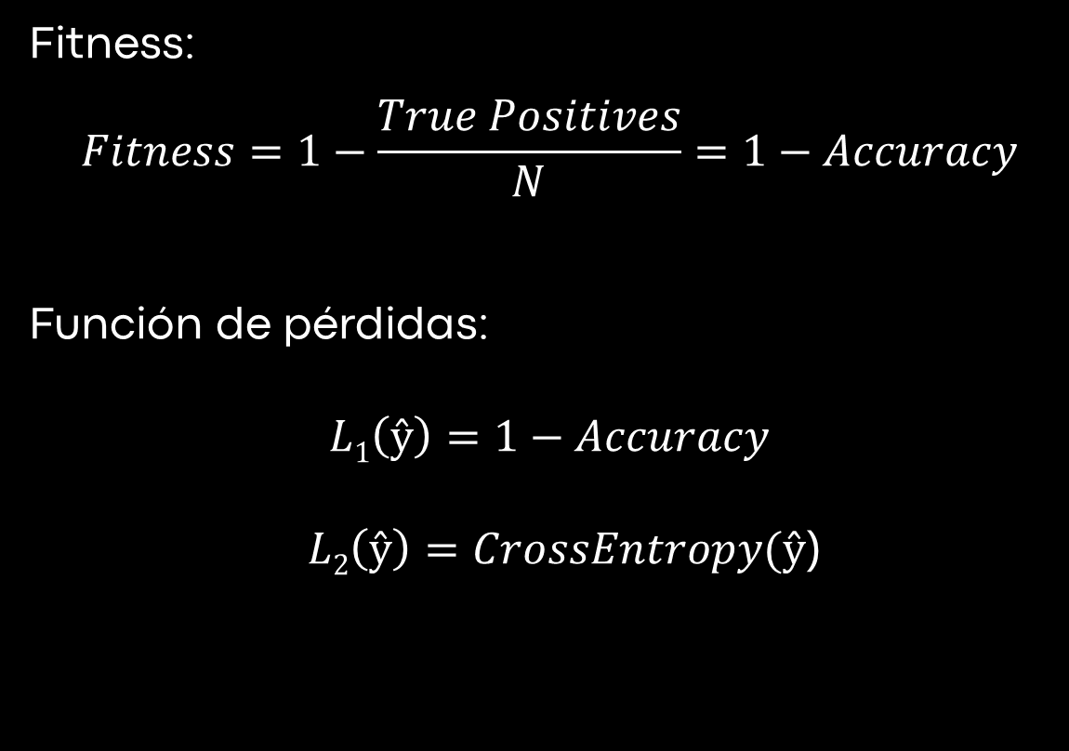
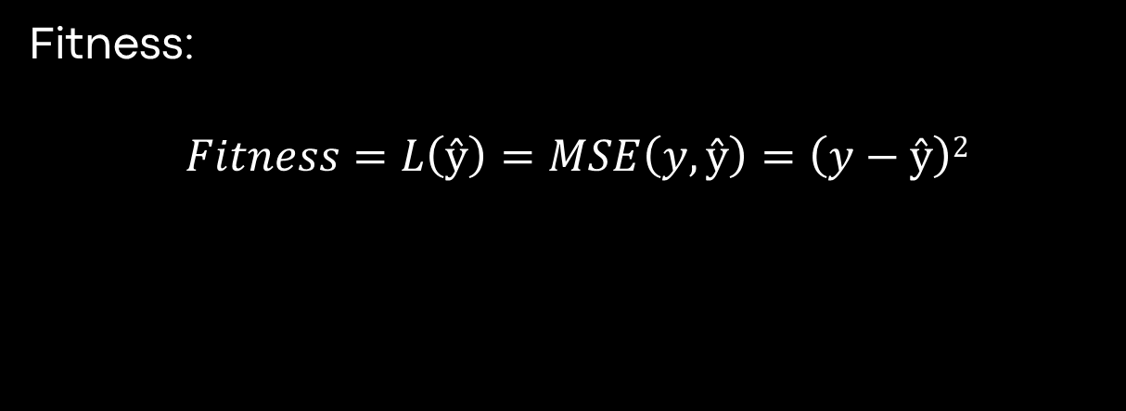
Función fitness
Clasificación
Regresión
Fitness:
$$Fitness=1−\frac{True Positives}{N}=1−Accuracy$$
Función de pérdidas:
$$L1\left(ŷ\right)=1−Accuracy$$
$L2\left(ŷ\right)=CrossEntropy(ŷ$)
Fitness:
$$Fitness=L\left(ŷ\right)=MSE\left(y, ŷ\right)=\left(y−ŷ\right)2$$

Slide 12
Mutaciones
Eliminar neuronas:
Elimina un número aleatorio de neuronas a una capa aleatoria (dejando siempre al menos una neurona restante en la capa).
Añadir neuronas:
Añade un número aleatorio de neuronas (en un rango establecido) a una capa aleatoria.
Mini-train:
Ejecuta una iteración del algoritmo de backpropagation en un minibatch.

Slide 13
Mutaciones
Eliminar neuronas:
Elimina un número aleatorio de neuronas a una capa aleatoria (dejando siempre al menos una neurona restante en la capa).
Añadir neuronas:
Añade un número aleatorio de neuronas (en un rango establecido) a una capa aleatoria.
Mini-train:
Ejecuta una iteración del algoritmo de backpropagation en un minibatch.

Slide 14
Mutaciones
Eliminar neuronas:
Elimina un número aleatorio de neuronas a una capa aleatoria (dejando siempre al menos una neurona restante en la capa).
Añadir neuronas:
Añade un número aleatorio de neuronas (en un rango establecido) a una capa aleatoria.
Mini-train:
Ejecuta una iteración del algoritmo de backpropagation en un minibatch.

Slide 15
Crossover
PARENT 1
PARENT 2

Slide 16
Crossover
IDX = RANDOM INT
PARENT 1
PARENT 2

Slide 17
Crossover
IDX = RANDOM INT
PARENT 1
PARENT 2

Slide 18
Crossover
IDX = RANDOM INT
PARENT 1
PARENT 2
+

Slide 19
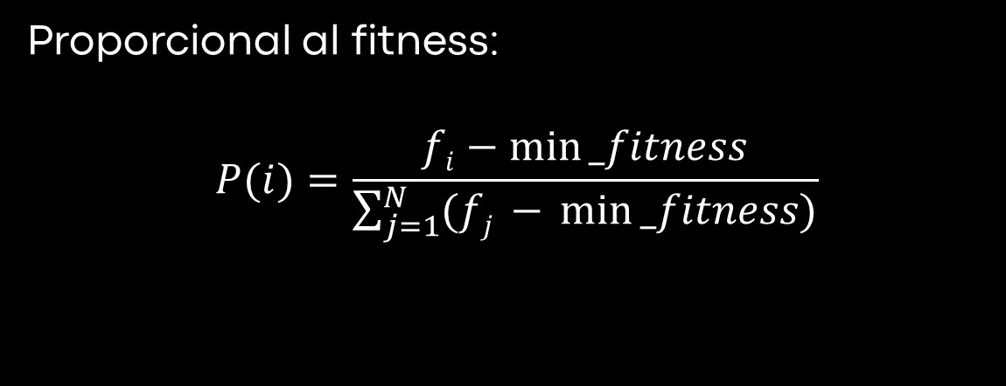
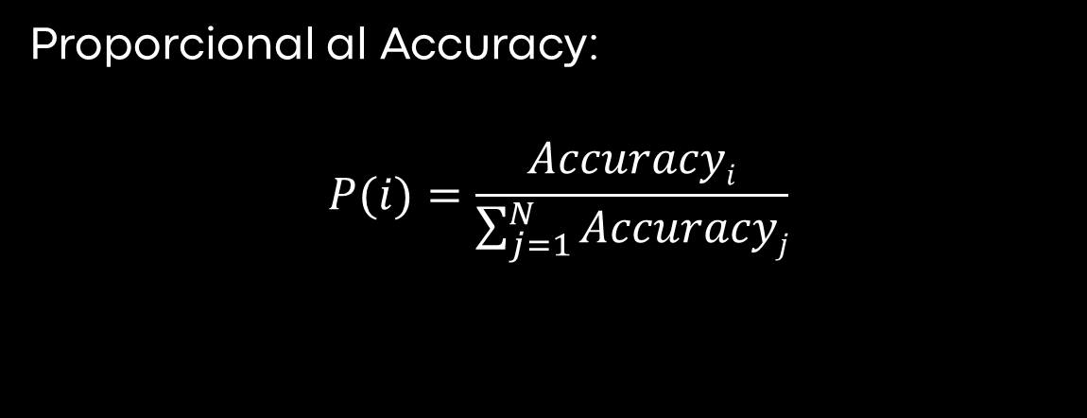
Selección y reemplazo
Selección
Reemplazo
Proporcional al Accuracy:
$$P(i)=\frac{Accuracyi}{\sum_{j=1}^{N}{Accuracyj}}$$
Proporcional al fitness:
$$P(i)=\frac{fi−min⁡_fitness}{\sum_{j=1}^{N}{(fj −} min⁡_fitness)}$$

Slide 20
Experimentos
Resultados generales (Dataset Iris)
Población inicial | Capas ocultas | Max. Nº Neuronas | Tamaño Población | Ratio de Mutación | Crossovers por generación | Max. Iteraciones | Tiempo de ejecución (s) | Fitness (1-Accuracy) | Fitness test
Simple | 5 | 500 | 100 | 0.1 | 1 | 2000 | 45 | 0.36 | 0.37
Variable | 5 | 500 | 100 | 0.1 | 1 | 2000 | 45 | 0.03 | 0.0
Variable | 5 | 500 | 200 | 0.1 | 1 | 2000 | 404 | 0.16 | 0.13
Variable | 5 | 500 | 100 | 0.2 | 1 | 2000 | 479 | 0.33 | 0.40
Variable | 5 | 1000 | 100 | 0.1 | 1 | 2000 | 330 | 0.18 | 0.13
Variable | 10 | 500 | 100 | 0.1 | 1 | 2000 | 75 | 0.02 | 0.0

Slide 21
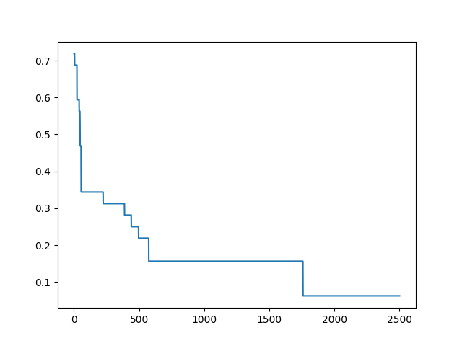
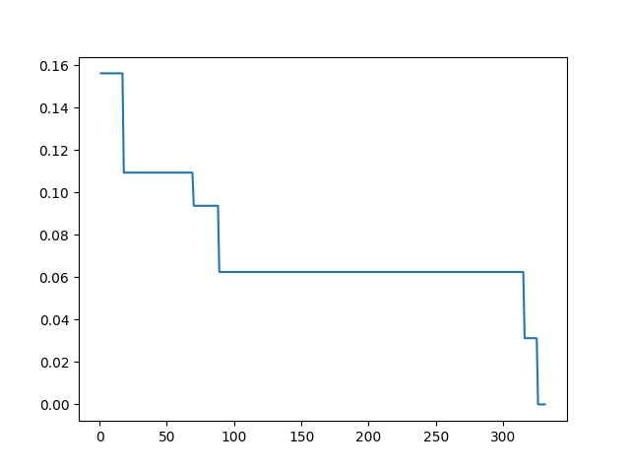
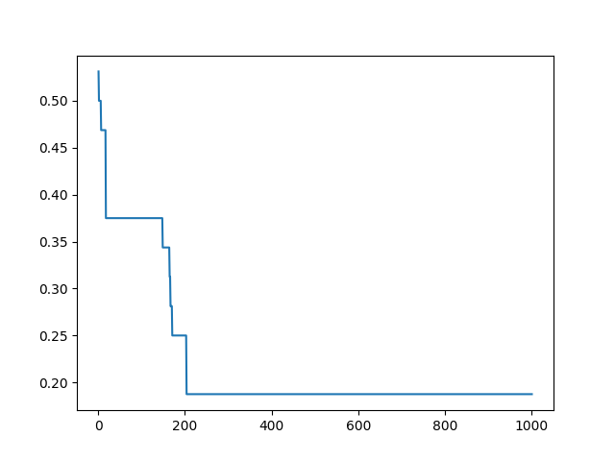
Experimentos
Otros datasets
Digits
Breast Cancer
Wine
Fitness
Generación

Slide 22
↖ ↗
↘ ↙
ENFRIAMIENTO SIMULADO
3

Slide 23
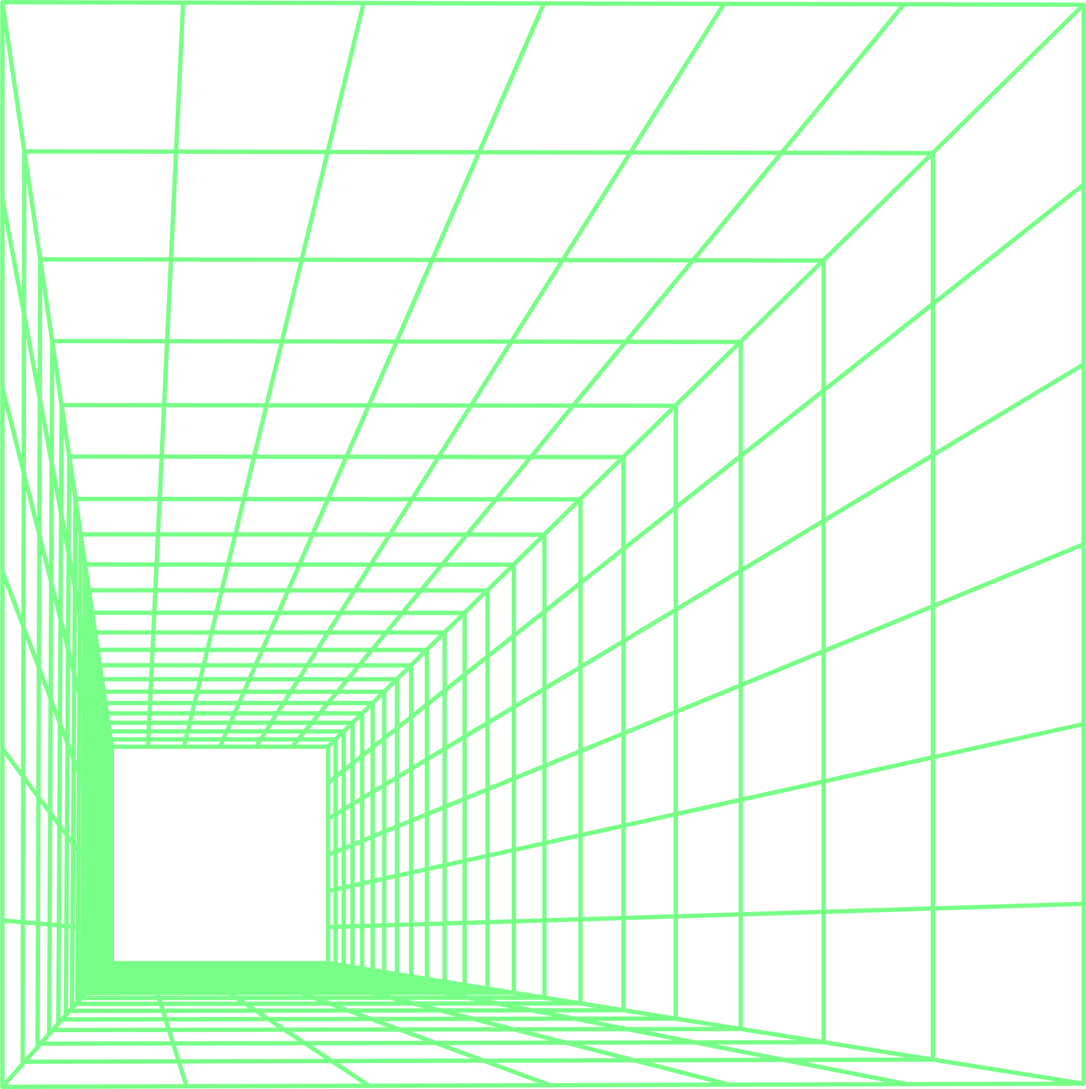
Diseño
Solución inicial:
Solución temprana del AG.
Generación del vecindario:
Una mutación del AG aleatoria.
Añadir neuronas.
Eliminar neuronas.
Mini-train.
Temperatura:
Reducción lineal.

Slide 24
Experimentos
Resultados generales (Dataset Iris)
Min. Delta | Tamaño vecindario | Temperatura inicial | Temperatura final | Max. Iteraciones | Tiempo de ejecución (s) | Fitness (1-Accuracy) | Fitness test
0.01 | 50 | 0.01 | 0 | 3000 | 309 | 0.20 | 0.30
0.01 | 50 | 0.1 | 0 | 3000 | 235 | 0.64 | 0.63
0.01 | 50 | 0.05 | 0 | 3000 | 317 | 0.36 | 0.36
0.01 | 100 | 0.01 | 0 | 3000 | 688 | 0.20 | 0.30
0.01 | 20 | 0.01 | 0 | 3000 | 133 | 0.18 | 0.13
0.1 | 20 | 0.01 | 0 | 3000 | 133 | 0.33 | 0.40

Slide 25
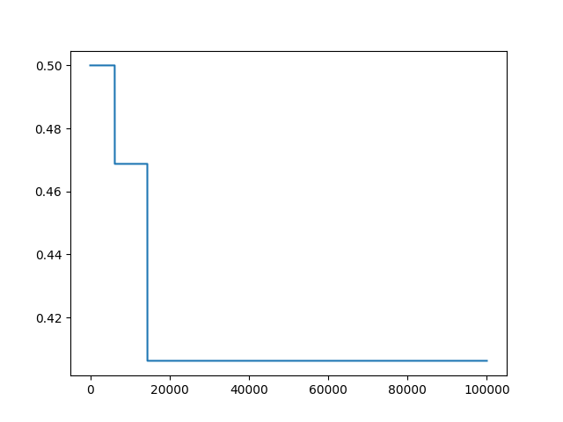
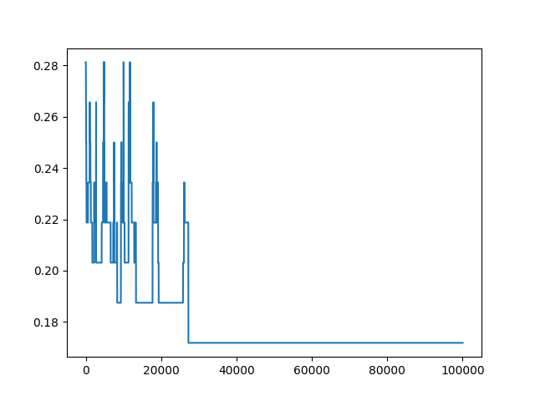
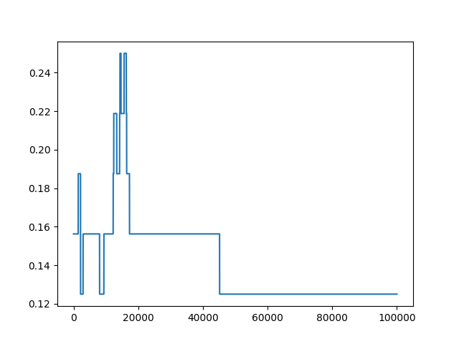
Experimentos
Otros datasets
Digits
Breast Cancer
Wine
Fitness
Iteración

Slide 26
↖ ↗
↘ ↙
DETALLES DE IMPLEMENTACIÓN
4

Slide 27
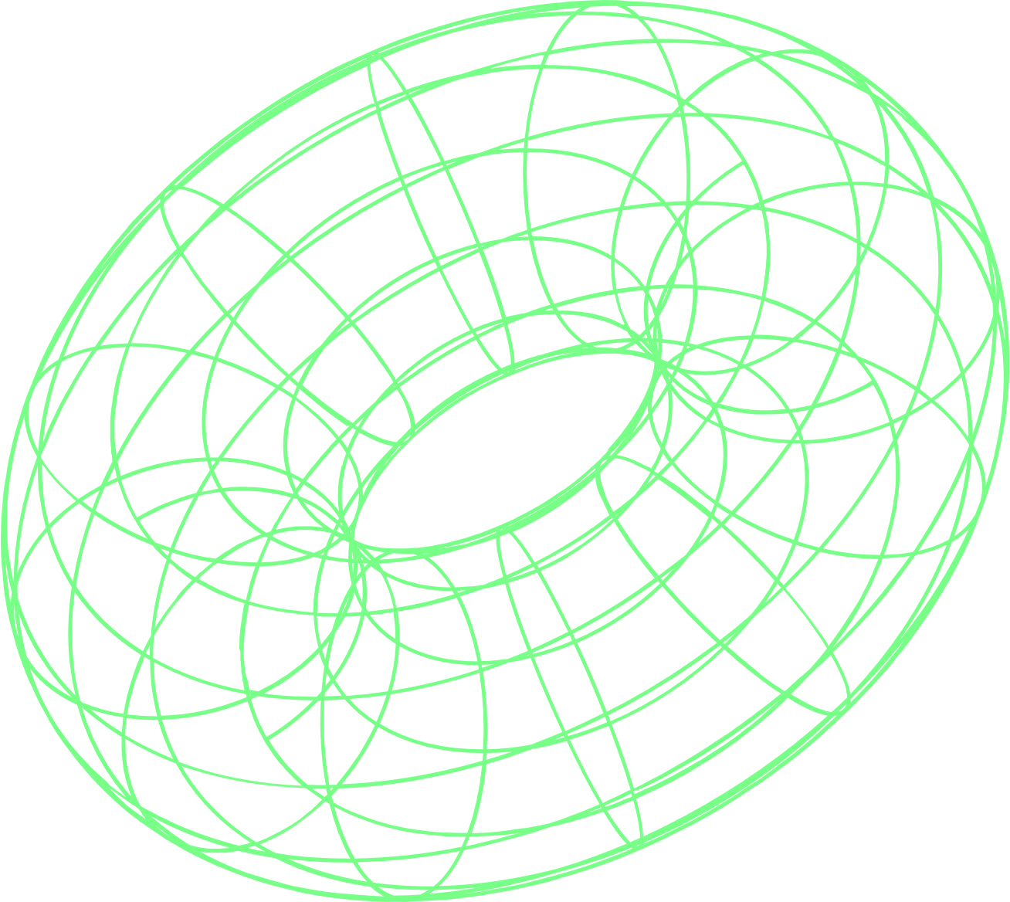
Detalles de implementación
Implementación propia en Python.
Librerías utilizadas:
PyTorch: Tratamiento de redes neuronales
Scikit-Learn: Obtención de datasets
NumPy, random, math: Operaciones matemáticas
Copy, pandas, dataclasses: Tratamiento de EDAs
Time: Control del tiempo de ejecución
Matplotlib: Generación de gráficos
Repositorio disponible en GitHub.
Estructura orientada a objetos y modular.

